Slide 1
ỨNG DỤNG LÝ THUYẾT HÀNG ĐỢI TRONG VIỆC TỐI ƯU HÓA THIẾT KẾ DỊCH VỤ CHĂM SÓC KHÁCH HÀNG
Sinh viên thực hiện: Nguyễn Sỹ Mạnh
Vũ Thùy Linh
Đinh Thị Nhàn

Slide 2
NỘI DUNG
Phần 1: Giới thiệu
Phần 2: Bài toán thực tế
Phần 3: Kết luận

Slide 3
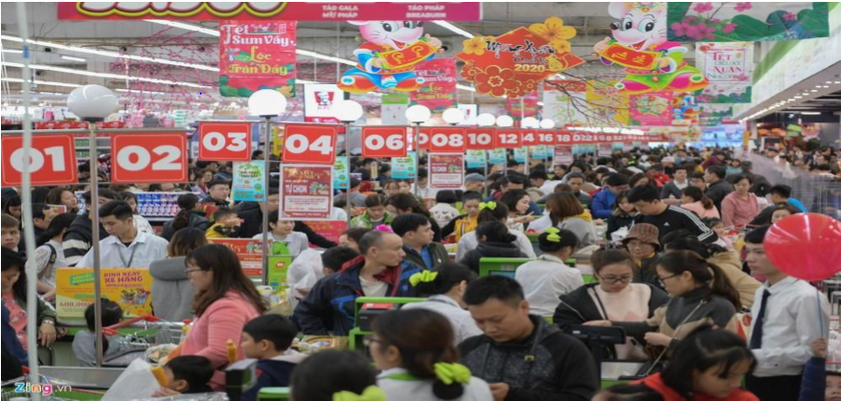
Phần 1: Giới thiệu
- Lý thuyết hàng đợi được sử dụng như một công cụ toán học hỗ trợ việc tính toán thiết kế trên nhiều lĩnh vực.
- Việc ứng dụng lý thuyết hàng đợi để nâng cao chất lượng của dịch vụ như thời gian chờ đợi của khách hàng, tối ưu hóa số trạm phục vụ và chi phí cơ hội bị mất đi của khách hàng khi không được phục vụ.
Hình 1: Khách hàng chờ đợi thanh toán tại siêu thị

Slide 4
Phần 1: Giới thiệu
Mô hình bài toán
Một dịch vụ phục vụ cho khách hàng:
- C trạm phục vụ khách hàng
- Số lượng khách hàng trong hệ thống với một lượng hữu hạn K
- Tần suất khách hàng đến với dịch vụ được phần bố ngẫu nhiên theo quy luật xác suất Poisson có tỉ suất là λ
- Thời gian phục vụ tại mỗi trạm phục vụ khách hàng thì độc lập với nhau và phân bố theo quy luật hàm mũ có tỉ số là 𝜇
Yêu cầu của bài toán thiết kế là làm thế nào để thiết kế được một trung tâm dịch vụ phục vụ khách hàng.

Slide 5
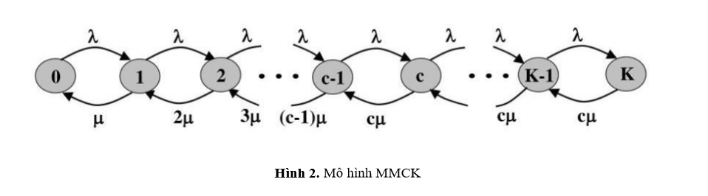
Phần 1: Giới thiệu
Xây dựng mô hình toán học

Slide 6
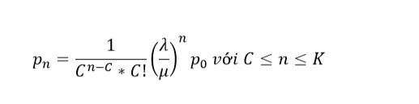
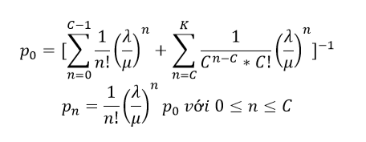

Phần 1: Giới thiệu
Xây dựng mô hình toán học
Xác suất khách hàng đến dịch vụ:
Các giá trị ${\text{μ}}_{i}$ và ${\text{μ}}_{i}$được cho bởi công thức:

Slide 7
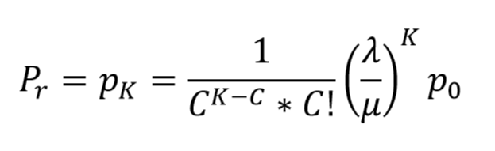
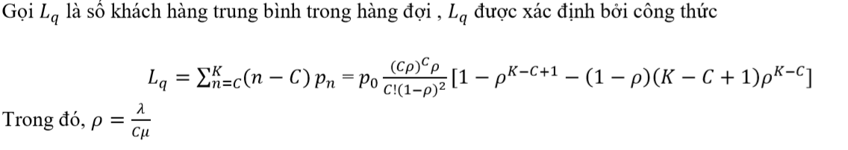
Phần 1: Giới thiệu
Xây dựng mô hình toán học
Xác suất khách hàng đến dịch vụ khi hàng đợi bị đầy:
Xác suất $P_{r}$ để một khách hàng bị từ chối dịch vụ được tính như sau:
Số lượng khách hàng trung bình trong hàng đợi :

Slide 8
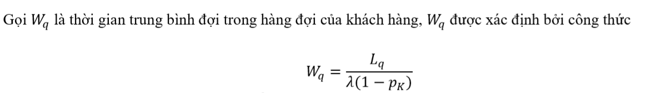

Phần 1: Giới thiệu
Xây dựng mô hình toán học
Thời gian đợi trung bình của khách hàng :
Chi phí cơ hội do khách hàng bị từ chối dịch vụ:
Gọi 𝑓 là chi phí trung bình bị mất đi do khách hàng bị từ chối dịch vụ khi hàng đợi bị đầy. Chi phí trung bình được tính dựa trên số lượng trung bình khách hàng bị từ chối dịch vụ do hàng đợi đầy.
Trong đó c là khoản phí mà khách hàng phải trả khi thực hiện dịch vụ.

Slide 9
Phần 2: Bài toán thực tế
Trung tâm dịch vụ chăm sóc khách hàng qua điện thoại
Khách hàng công nghiệp
Khác hàng dùng thuê bao trả trước
Khác hàng dùng thuê bao trả trước
Chi phí cơ hội bị mất một khách hàng ở ba nhóm khách hàng lần lượt là $c_{1}$, $c_{2}$, $c_{3}$ (trong đó $c_{1}$ > $c_{2}$ > $c_{3}$)

Slide 10
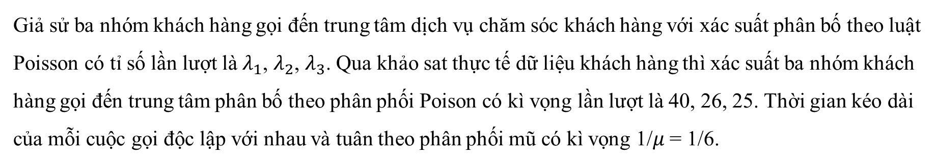
Phần 2: Bài toán thực tế
Trung tâm chăm sóc khách hàng có C trạm dịch vụ để có thể phục vụ cùng một lúc C khách hàng và hệ thống có thể chứa nhiều nhất K khách hàng.
Giả sử ba nhóm khách hàng gọi đến trung tâm dịch vụ chăm sóc khách hàng với xác suất phân bố theo luật Poisson có tỉ số lần lượt là ${\text{λ}}_{1}$, ${\text{λ}}_{2}$, ${\text{λ}}_{3}$. Qua khảo sat thực tế dữ liệu khách hàng thì xác suất ba nhóm khách hàng gọi đến trung tâm phân bố theo phân phối Poison có kì vọng lần lượt là 40, 26, 25. Thời gian kéo dài của mỗi cuộc gọi độc lập với nhau và tuân theo phân phối mũ có kì vọng 1/𝜇 = 1/6.

Slide 11
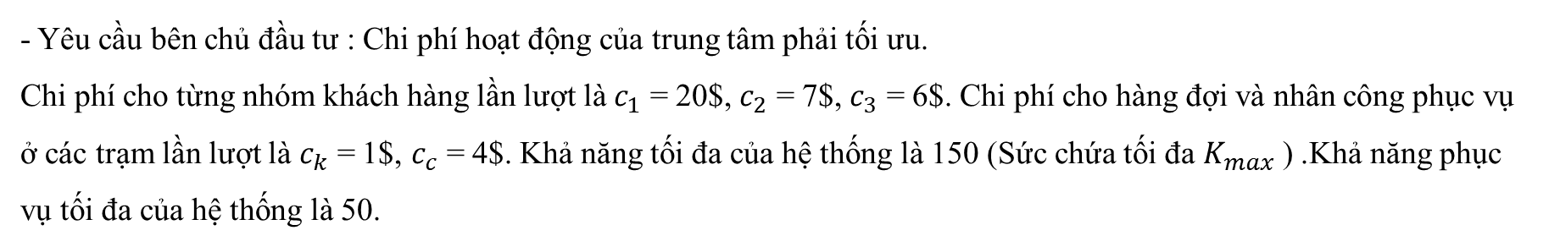
Phần 2: Bài toán thực tế
Để thỏa mãn yêu cầu của khách hàng,mỗi khi khách hàng yêu cầu tư vấn thì trung tâm phải thỏa mãn điều kiện sau:
- Yêu cầu về phía khách hàng sử dụng dịch vụ : Thời gian chờ đợi trung bình của mỗi khách hàng phải nhỏ hơn giá trị $t_{w}$ = 1(𝑠)
- Yêu cầu bên chủ đầu tư : Chi phí hoạt động của trung tâm phải tối ưu.
Chi phí cho từng nhóm khách hàng lần lượt là $c_{1}$ = 20$, $c_{2}$ = 7$, $c_{3}$ = 6$. Chi phí cho hàng đợi và nhân công phục vụ ở các trạm lần lượt là $c_{k}$ = 1$, $c_{c}$ = 4$. Khả năng tối đa của hệ thống là 150 (Sức chứa tối đa $K_{max}$ ) .Khả năng phục vụ tối đa của hệ thống là 50.

Slide 12
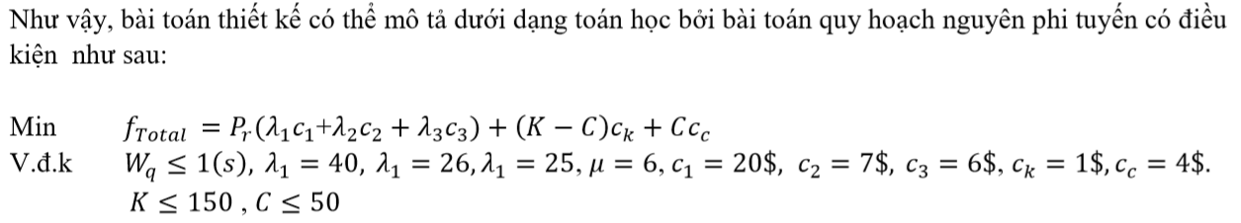
Phần 2: Bài toán thực tế

Slide 13

Thuật toán
Input
Output
Chi phí cho hàng đợi : 1
Tổng chi phí ( $f_{Total}$ )
Nhân công phục vụ ở các trạm : 4
Số trạm phục vụ ( C )
Vecto Lamda : [40, 26, 25]
Số lượng tối đa trong hệ thống ( K )
c : [20, 7, 6] , 𝜇 : 6
Thời gian đợi tối đa : 1 ; Sức chứa tối đa : 1
Khả năng phục vụ tối đa của hệ thống : 50

Slide 14
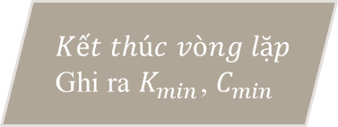
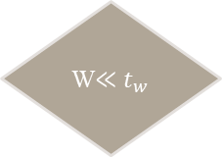
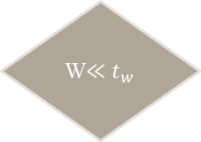
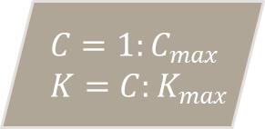
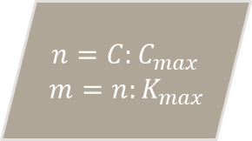
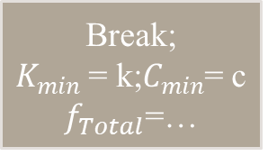
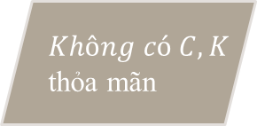
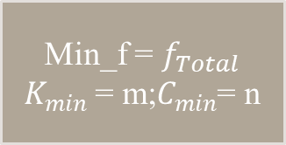
Thuật toán
$$Kết thúc vòng lặp$$
Ghi ra $K_{min}$, $C_{min}$
F
$${C=1:C}_{max}$$
$${K=C:K}_{max}$$
W$≪t_{w}$
T
Break;
$K_{min}$ = k;$C_{min}$= c
$f_{Total}$=…
$${n=C:C}_{max}$$
$${m=n:K}_{max}$$
W$≪t_{w}$
Input
F
T
$$Không có C,K$$
thỏa mãn
Min_f = $f_{Total}$
$K_{min}$ = m;$C_{min}$= n

Slide 15
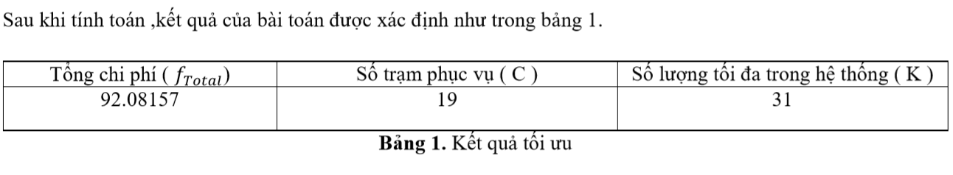
Thanks for watching!
Phần 3: Kết luận
Như vậy, bài toán tối ưu hóa thiết kế trung tâm dịch vụ chăm sóc khách hàng qua điện thoại với mục tiêu là xác định được số trạm dịch vụ và số lượng của hàng đợi bé nhất có thể thông qua mô hình toán học đã xây dựng dựa trên lý thuyết hàng đợi.
Giải pháp đó phải thỏa mãn nhu cầu của khách hàng thông qua việc giảm tối thiểu thời gian chờ đợi của khách hàng và tiết kiệm chi phí đầu tư và hoạt động của sản phẩm dịch vụ được thiết kế.

Slide 16
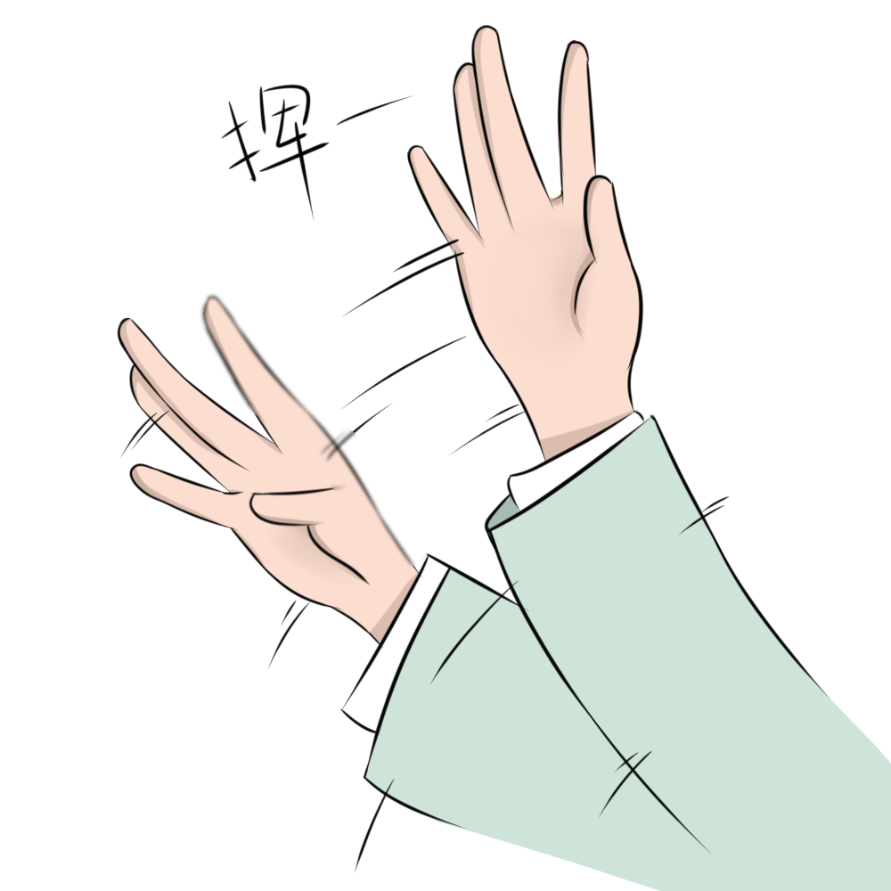
Thanks for watching!

